Slide 1
♡
관광거점도시의
교통, 문화, 통신 데이터 분석
여행가조
권우영, 이주영, 정민화

Slide 2
INDEX
1. 주제소개 및 분담
2. 데이터 설명
3. 주제별 분석
4. 분석결과
5. 인사이트 도출

Slide 3



1. 주제 소개 및 역할분담
- 주제
2019년에 지정된 관광거점도시 3곳의 인구, 시설, 교통량을 분석했습니다.
분석을 통해, 각 도시에 필요한 시설물과 홍보전략 모색 및 인사이트 도출하였습니다
- 분석 방향
데이터 분석을 통해 기존의 활성화 된 도시들의 특장점을 파악하였습니다.
다양한 데이터를 결합해서, 상관관계를 찾는 방향으로 분석을 진행하였습니다.
- 역할분담
권우영 : 편의시설 분석, 축제 분석, PPT 제작
이주영 : 코로나 이후 승객 분석, 열차 및 도시 관광객 특성 분석, 대중교통 분석, PPT 초고
정민화 : 코로나 이전 승객 분석, 열차 관광객 특성 분석, 최종 발표

Slide 4
2. 데이터 설명
KORAIL)플랫폼통합경진대회 데이터(273MB)
고객 특성별 철도서비스 이용정보(강릉,목포,전주)2019 , 2020, 2021
역별 승하차 실적 2018, 2019, 2020, 2021
KT)플랫폼통합경진대회 데이터(468MB)
강릉시_시군구_일별관광객수, 시간대별 관광객수, 24시간이후이동비율(외지인)
목포시_시군구_일별관광객수, 시간대별 관광객수, 24시간이후이동비율(외지인)
전주시_시군구_일별관광객수, 시간대별 관광객수, 24시간이후이동비율(외지인)
한국문화정보원)플랫폼통합경진대회 데이터(580MB)
국내 지역별 문화향유를 위한 대중교통 시설 데이터
관광, 문화시설 및 편의시설 분석을 위한 데이터
드라이브쓰루 비율 분석을 위한 데이터
축제 데이터(102KB)
지역, 위치, 축제이름, 시작일, 종료일, 축제방문자, 예산, 2019, 2020, 2021

Slide 5
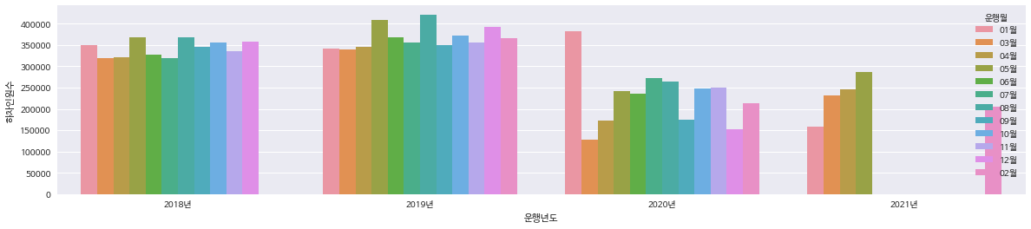
3. 주제별 분석 하차 승객 분석
연도별, 월별 승객 하차 수
2019년이 비해서 2020년 2월부터 코로나의 영향으로 하차 승객수가 줄어든 것을 확인할 수 있습니다.
5월 8월에 각각 유의미하게 하차 승객수가 많은 것을 확인할 수 있습니다.

Slide 6
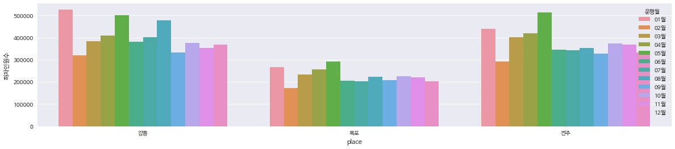
3. 주제별 분석 하차 승객 분석
지역별, 월별 승객 하차 수
목포가 관광도시들 중 가장 적은 하차 인원을 가지고 있습니다.
전주는 전주 국제 영화제가 개최되는 5월에 유의미하게 하차 승객수가 높다는 것을 알 수 있습니다.
강릉은 휴가철과 가정의 달인 1, 5, 8월이 하차 승객수가 높다는 것을 확인할 수 있습니다.

Slide 7
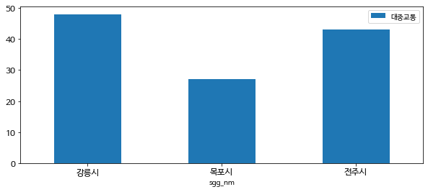
3. 주제별 분석 교통 시설 분석
지역별 대중교통 분석
관광도시 중 강릉, 전주, 목포 순으로 대중교통 시설이 많다는 것을 확인할 수 있었습니다.
목포의 역 이용률이 낮다는 원인이 역을 중심으로 한 대중교통 시설의 부족으로 파악할 수 있었습니다.

Slide 8
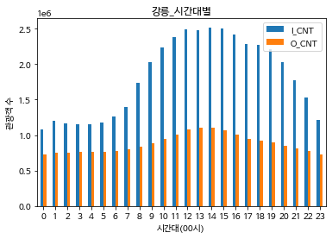
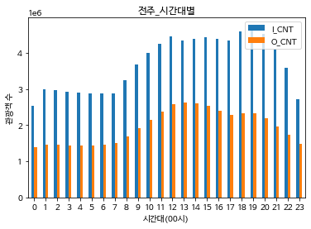
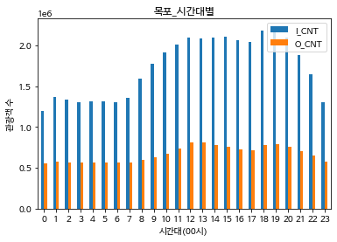
3. 주제별 분석 유동인구 분석
유동인구 분석
각 도시 별 시간대 유동량 분석결과, 전주와 목포는 저녁시간대인 20시 ~ 22시 사이에 유동인구가 높은 반면에,
강릉은 유의미하게 줄어드는 것을 확인할 수 있습니다.
유동인구가 도시 내 에서 움직이는지, 도시를 떠나는지 확인할 필요성이 있습니다.

Slide 9
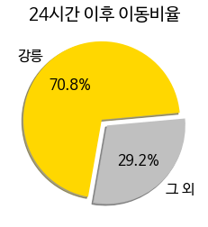
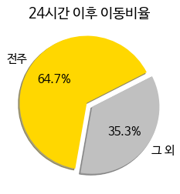
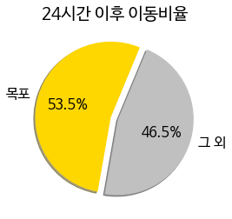
3. 주제별 분석 유동인구 분석
유동인구 분석
강릉의 경우 70.8%의 인구가 강릉에서 강릉으로 움직이지만,
목포의 경우에는 46.5%가 목포를 빠져나갑니다.
전주 역시 목포보다는 적지만, 35.3%의 인구가 전주를 빠져나갑니다.

Slide 10
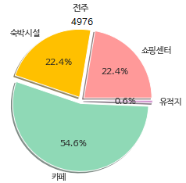
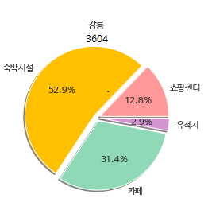
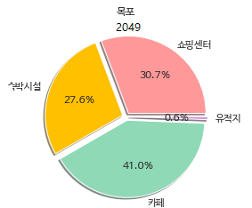
3. 주제별 분석 지역별 시설 분석
도시 단위 편의시설 분석
총 편의시설 수 자체는 전주가 많지만, 여행객이 묵을 수 있는 숙박시설은 강릉이 제일 많았습니다.
목포는 숙박시설 수를 비롯하여, 전반적인 편의 시설 부족을 확인할 수 있었습니다.

Slide 11
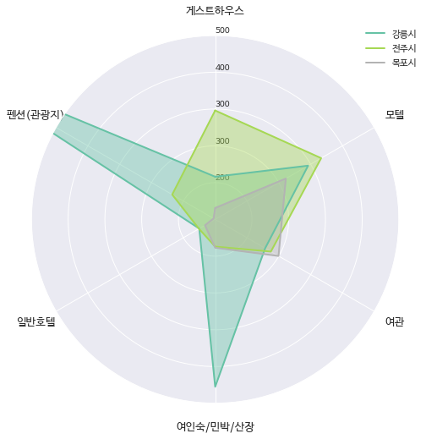
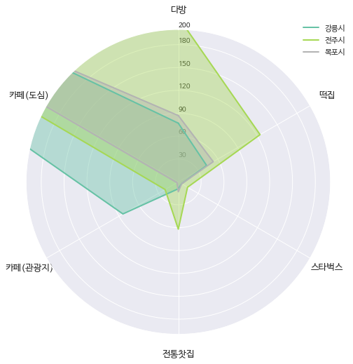
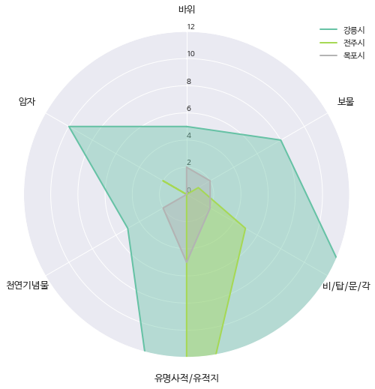
3. 주제별 분석 지역별 시설 분석
시설 단위 상세 분석
관광지 위주 시설은 강릉이 가장 많습니다. 강릉은 편의시설 뿐만 아니라, 다양한 관광요소들도 가지고 있었습니다.
전주는 지역 특색의 찻집과 게스트하우스가 유의미하게 많습니다.
목포는 다른 도시에 비해서 많은 시설이 부족합니다. 특히 숙박시설, 관광 요소가 부족합니다.

Slide 12
4 분석 결과 종합
강릉
강릉은 1, 5, 8 월 휴가철과 여행이 많은 5월에 방문객이 많았다.
강릉은 많은 숙박시설을 바탕으로, 관광객이 쉽게 머무를 수 있는 환경을 조성했습니다.
전체 편의 시설 수는 전주에 비해서 부족하지만, 교통시설, 숙박시설, 관광지 시설은 다른 도시에 비해서 많습니다. 관광객이 강릉을 빠져나가지 않고 머무르게 할 수 있는 원인입니다.
전주
전주은 전주 국제 영화제의 영향으로 5월에 방문객이 많았습니다.
전체 편의 시설 수는 많지만, 대부분의 시설이 카페, 식당으로 이루어져 있어서 숙박시설이 부족한 편입니다.
목포
다른 도시에 비해서 관광객의 수가 적은 편이지만, 5월에 관광객 수가 제일 많습니다.
교통편, 편의 시설 수 역시 다른 도시에 비해서 많이 부족합니다.
46.5% 정도의 관광객이 목포에서 머무르지 않고 24시간 내에 목포를 빠져나갑니다.

Slide 13
5. 인사이트 도출
1) 각 지역에 방문했을 때 처음 마주하는 교통시설이 부족한 도시일 수록 관광객의 수가 적다는 관계를
파악할 수 있었습니다.
2) 관광을 마치고 집으로 돌아가는 저녁 시간대에 유동인구가 많은 도시는 숙박시설이 적었습니다.
이는 현재 강릉을 제외한 관광거점도시들이 관광객을 머무르게 하기보다는 다른 도시로 빠져나가는 것을
의미합니다.
3) 따라서, 전주와 목포는 숙박시설을 보충할 필요성이 있으며,
강릉은 상대적으로 부족한 쇼핑시설을 보충하는 것이 바람직합니다.
4) 전주 국제 영화제를 사례를 통해서 강릉과 목포는 규모가 있는 축제가 필요합니다.

Slide 14
♡
감사합니다!
궁금한 점 있으시면 질문해주세요

